Slide 1

Zrównoważony Kampus SGGW –
- kształcenie na rzecz branż kluczowych
Fundusze Europejskie
dla Rozwoju Społecznego
Projekt współfinansowany z Europejskiego Funduszu Społecznego Plus
w ramach Programu Fundusze Europejskie dla Rozwoju Społecznego 2021-2027
Priorytet 1 Umiejętności
Działanie 01.05 Umiejętności w szkolnictwie wyższym

Slide 2

Nauka tworzenia, udostępniania i edytowania dokumentów online
Wspólna praca z dokumentami Word, Excel i PowerPoint

Slide 3
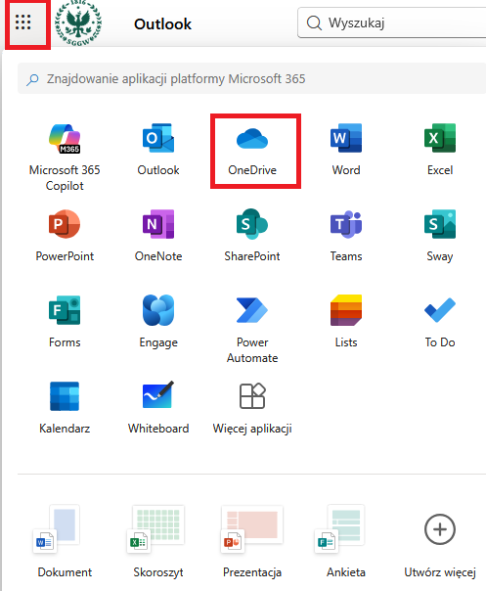
Nawigacja po portalu
Po zalogowaniu zobaczysz aplikacje Microsoft 365
Kliknij ikonę siatki (9 kropek) w lewym górnym rogu
Dostępne aplikacje: Word, Excel, PowerPoint, OneDrive, Teams, Outlook

Slide 4
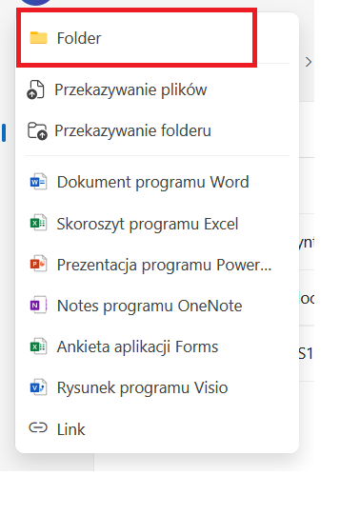
Tworzenie folderu w OneDrive
Kliknij 'Nowy' > 'Folder'
Nazwij folder np. „projekt”
Kliknij 'Utwórz’

Slide 5
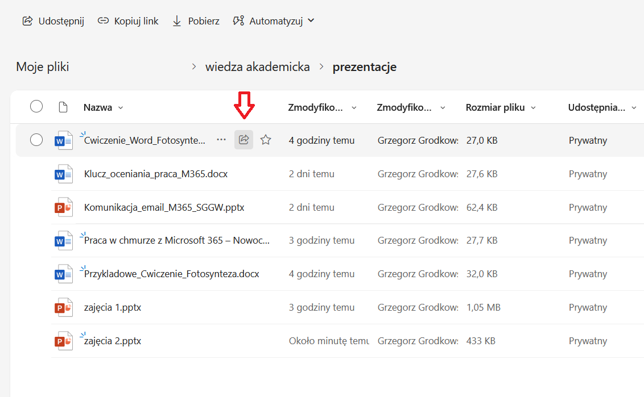
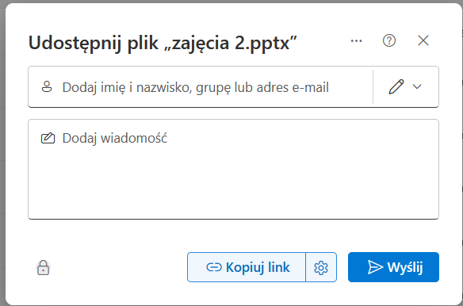
Udostępnianie pliku
Kliknij ‚Udostępnij'
W nowym oknie wpisz adres mail osoby której chcesz dać dostęp
Klikając strzałkę obok ołówka nadaj uprawnienia

Slide 6
Uprawnienia do plików
Użytkownicy mogą mieć różne poziomy dostępu
Dostęp edycyjny pozwala na zmianę zawartości
Komentowanie umożliwia recenzję bez edycji
Odczyt to tylko przeglądanie dokumentu

Slide 7
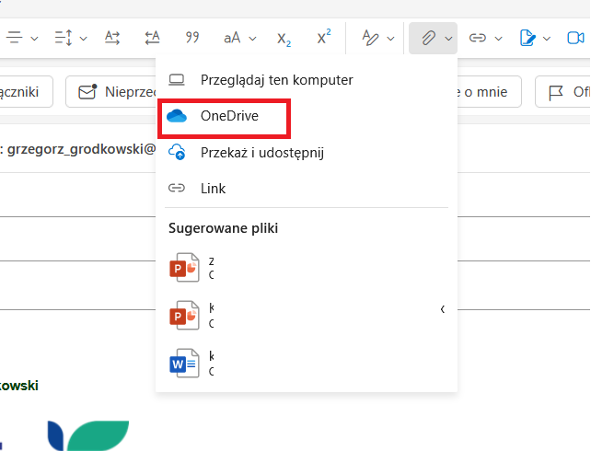
Metoda 2 – z OneDrive
1. Kliknij ikonę spinacza „Dołącz”
2. Wybierz 'Przeglądaj lokalizacje online' → OneDrive
3. Wskaż plik zapisany w chmurze
4. Wybierz 'Udostępnij jako link', aby uniknąć dużych załączników

Slide 8
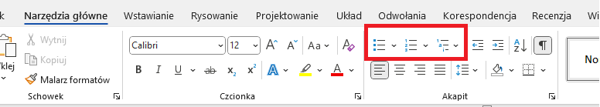
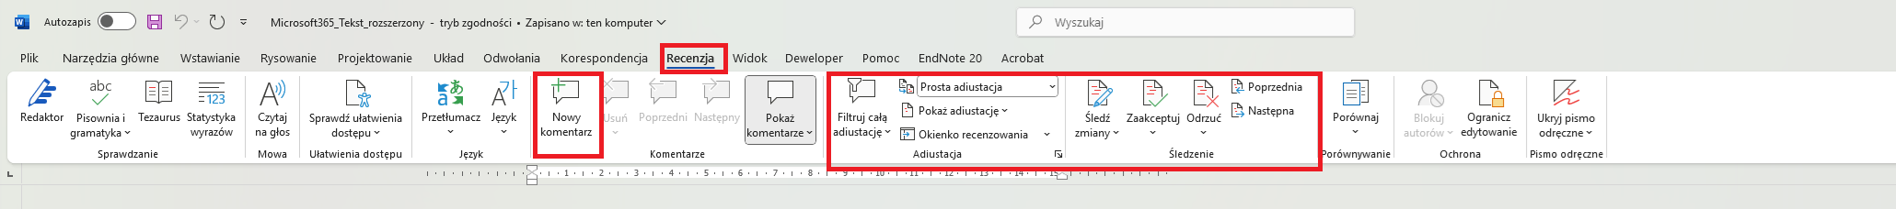
Edycja pliku Word
Nagłówki
Lista punktowa
Tryb recenzji komentowanie

Slide 9
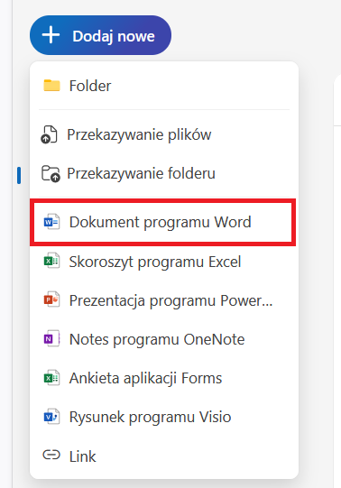
Porównanie Word online vs Word desktop
Word Online – dostępność i prostota
Word Desktop – zaawansowane narzędzia
Pliki synchronizują się automatycznie

Slide 10
Zasady dobrej współpracy
Ustal zasady edycji – kto odpowiada za co
Używaj komentarzy zamiast nadpisywania cudzych treści

Slide 11
Podsumowanie możliwości Microsoft 365
Praca w chmurze – dostęp z każdego miejsca
Współpraca w czasie rzeczywistym
Bezpieczne przechowywanie danych

Slide 12
Ćwiczenie 1
W folderze „projekt” jeden z członków grupy tworzy dokument Word w OneDrive o nazwie: Biologia_WspolnaPraca.
Druga osoba z grupy powinna w udostępnionym folderze powinna widzieć nowy plik
Obie osoby otwierają dokument równocześnie i rozpoczynają edycję online.

Slide 13
Ćwiczenie 1- wytyczne
Czas - 15 min
Wspólnie przygotujcie krótką notatkę dotyczącą wybranego tematu biologicznego (może być przekopiowane z internetu). Wasz dokument powinien zawierać:
Notatkę wstępną (4–5 zdań) wyjaśniającą, czym jest to, co opisujecie i dlaczego jest to (ten proces, organizm itp.) ważne dla życia na Ziemi
Tabelę porównawczą
Listę punktowaną (minimum 3 punkty)
Jeden komentarz dodany do fragmentu tekstu (np. pytanie do drugiej osoby lub sugestia edycji)
Przykład na tablicy (fotosynteza)

Slide 14
Ćwiczenie 1- Recenzja
Pracę udostępniacie swojemu sąsiadowi
Recenzujecie prace w trybie recenzji i dodajecie komentarz

Slide 15
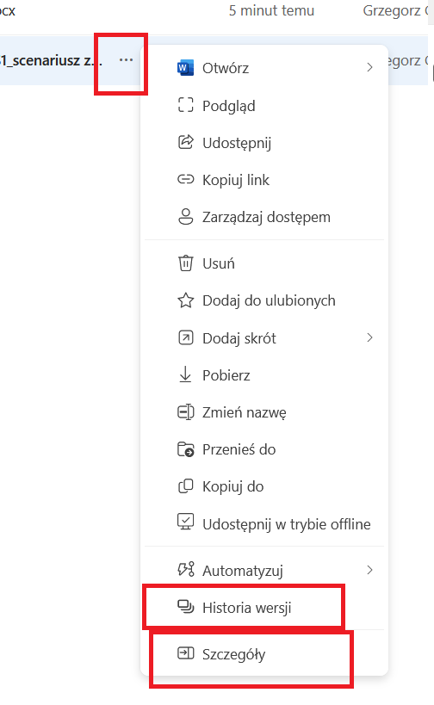
Śledzenie aktywności użytkowników
Kliknij ‚Szczegóły' przy pliku w OneDrive
Kliknij ‚Historia w wersji’
Zobaczysz kto i kiedy wprowadził zmiany

Slide 16
Tworzenie nowego arkusza Excel
Kliknij 'Nowy' > 'Skoroszyt programu Excel'
Utwórz prostą tabelę lub wykres

Slide 17
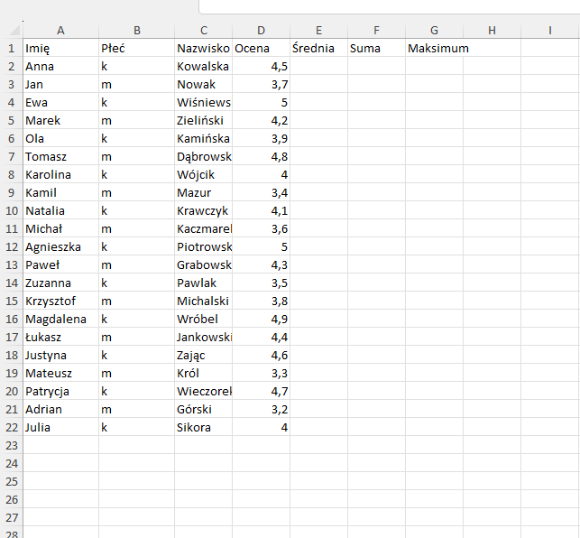
Podstawowe formuły w Excel
=suma(…)
=średnia(…)
=MAX(…)

Slide 18
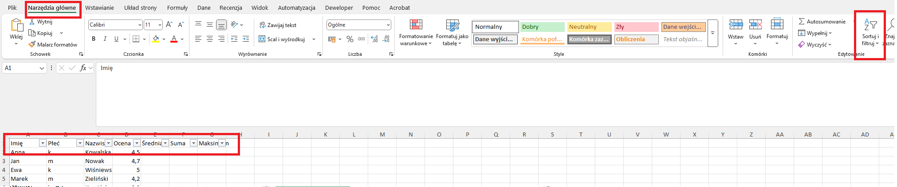
Filtrowanie
Zaznacz nagłówki
Ze wstążki „narzędzie główne” wybierz „sortuj i filtruj” a następnie „filtruj”
Teraz możesz przefiltrować tabelę według płci i obliczyć średnią ocen dla kobiet i mężczyzn

Slide 19
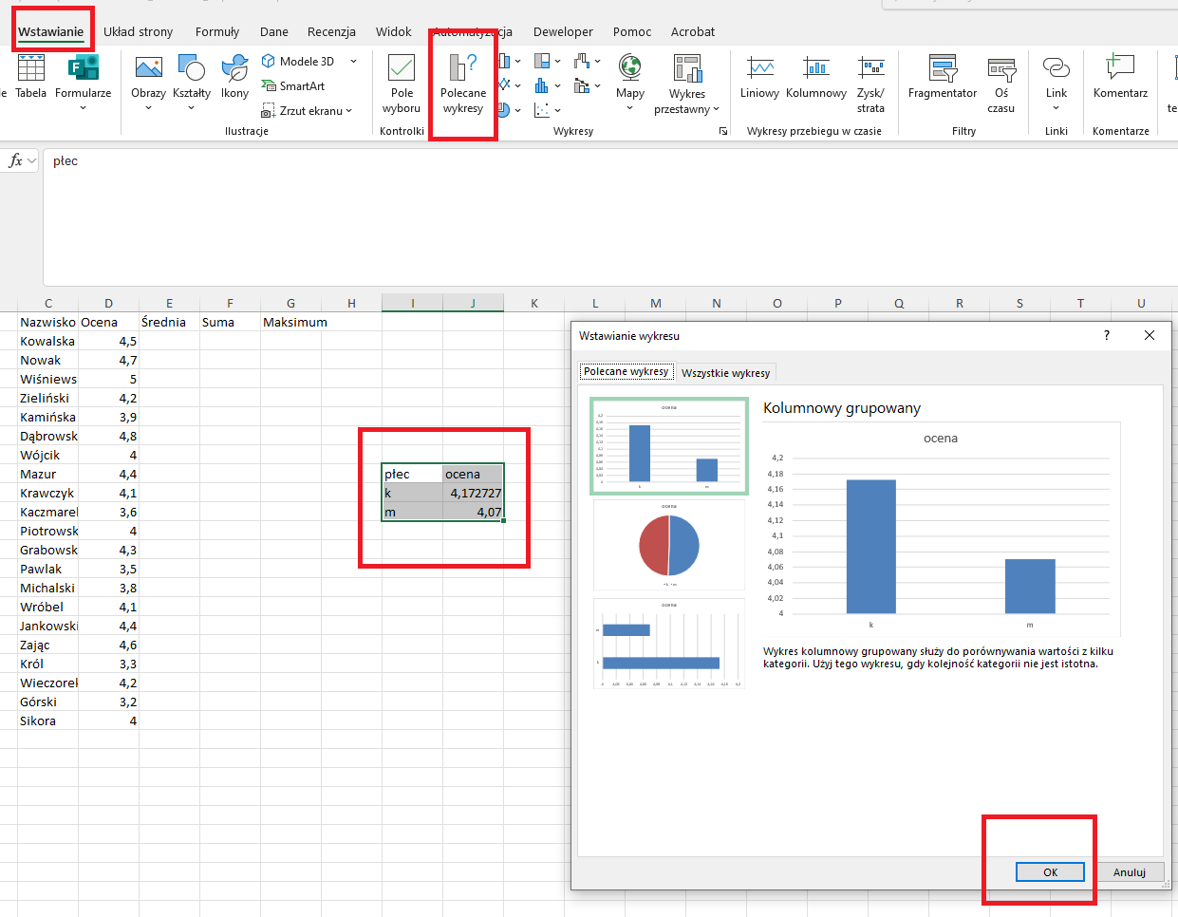
Tworzenie wykresów
Zaznacz przygotowaną tabele z danymi
Kliknij „wstawianie” a następnie polecane wykresy
Wybierz rodzaj wykresu i kliknij „OK”

Slide 20
Ćwiczenie 2
Pobierz udostępniony przez prowadzącego plik, a następnie wykonaj zamieszczone w nim polecenia

Slide 21


Autor utworu: dr inż. Grzegorz Grodkowski
CC BY 4.0
Materiał jest udostępniony na licencji Creative Commons Uznanie autorstwa CC BY 4.0
https://creativecommons.org/licenses/by/4.0/deed.pl
Materiał opracowany w związku z realizacją projektu „Zrównoważony Kampus SGGW - kształcenie na rzecz branż kluczowych ” nr FERS.01.05-IP.08-0067/23

